Slide 1

Aulas práticas
Disciplina: Administração de Redes de Computadores

Slide 2
Grupo:
Daniel Vitor da Silva Teodoro
Gabriel Lameira da Costa
João Victor Soares Jordão
Victor de Castro da Silva

Slide 3
Agenda
Requisitos da rede;
Estrutura lógica da rede de dados;
Estrutura física de links, switch e AP;
Estrutura dos servidores;
Estrutura dos laboratórios / administrativo e impressoras;
Orçamento

Slide 4

Requisitos
200 Máquinas Administrativas
9x Lab com 20 Máquinas Acadêmicas
3 Máquinas de Coordenação Acadêmica
20 Access Points (Dividir entre ADM e ACAD)
5 Servidores (DHCP+DNS+NTP, Backup, Câmera de Acesso, WEB+FTP, E-MAIL)
5 Impressoras
Restrição: Dados enviados pela rede Administrativa não podem ter acesso na rede Acadêmica.

Slide 5
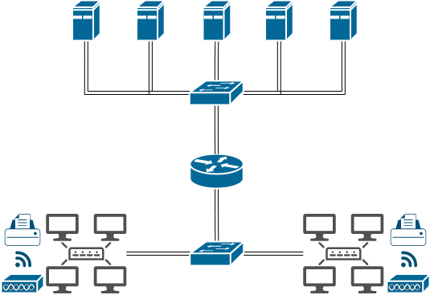
Estrutura Lógica
Servidores
Switch dos Servidores
Roteador
Switch Principal
Switch da VLAN
Topologia em estrela
Laboratórios

Slide 6
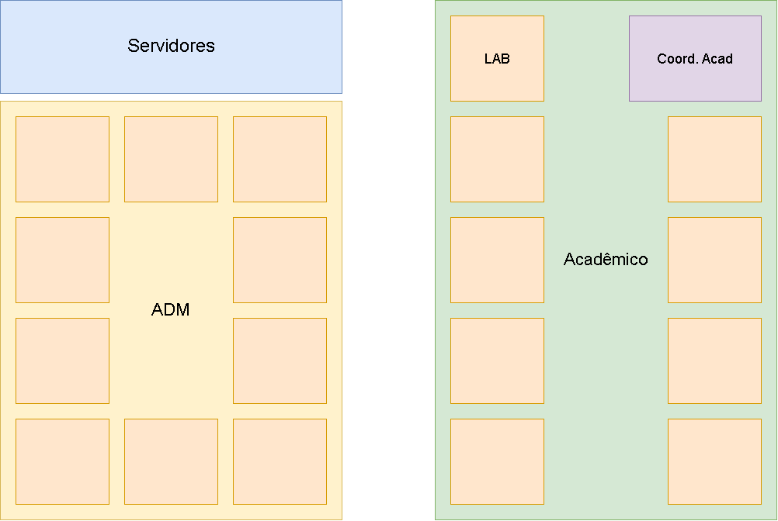
Estrutura Física
Setores
Administração
Acadêmico
Laboratórios
Coordenação Acadêmica
Servidores

Slide 7
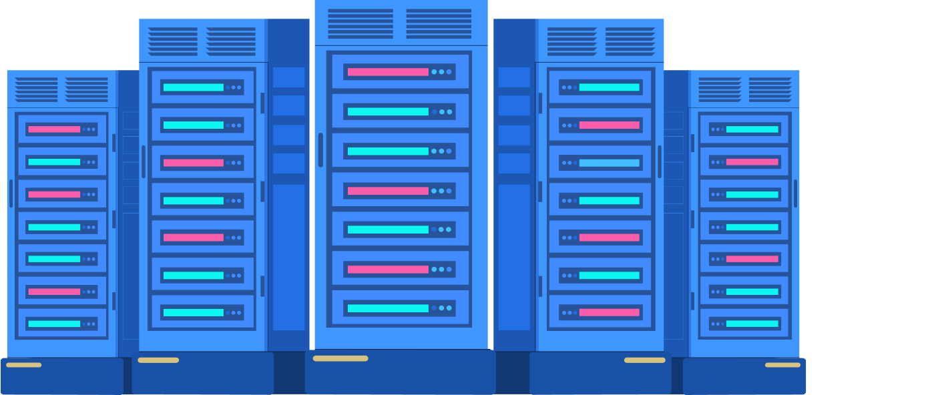
Servidores
DHCP, DNS e NTP
WEB e FTP
E-mail
Backup
Câmera de Acesso

Slide 8
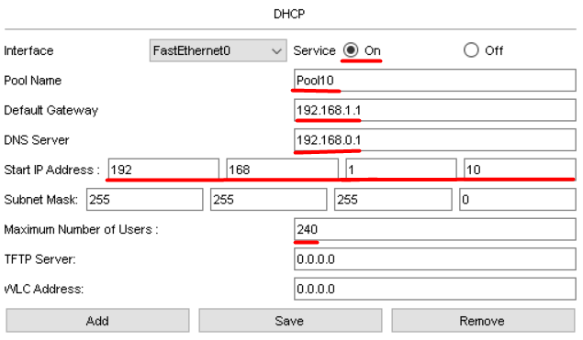
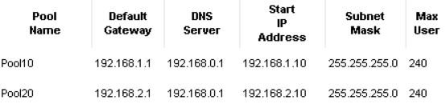
DHCP: Configuração do Serviço
Servidor DHCP, DNS e NTP
Ligar o serviço DHCP
Definir o nome da Pool de acordo com a VLAN (Organização)
Definir o Default Gateway (Importante para a divisão das VLANs)
Definir o IP do Servidor DNS para que ele funcione nas máquinas
Definir o range dos IPs a serem distribuídos
Ter certeza de haver mais de 200 IPs para os usuários

Slide 9
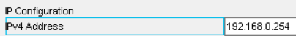
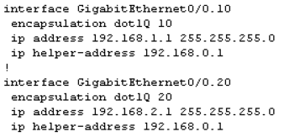
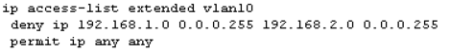
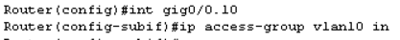
DHCP: Configuração do Roteador
Servidor DHCP, DNS e NTP
Roteador
Servidor
4.
Roteador
Conectamos o roteador ao servidor
Na porta(Gig0/1) conectada ao servidor, colocamos o IP do roteador e também o usamos como Default Gateway no servidor
Conectamos a porta Gig0/0 no Switch Principal
Para a VLAN saber de qual DHCP Pool conseguir IPs, Inserimos os comandos na imagem:
E para desativar a conexão da VLAN Acadêmica da ADM usamos ACL

Slide 10
DHCP: Configuração das Portas
Servidor DHCP, DNS e NTP
trunk
vlan 10
vlan 20
No Switch Principal:
Determinamos as VLANs nas portas f0/2 e f0/3 como “access [VLAN]”
E na f0/1 usamos “trunk”
Está feito as VLANs com DHCP

Slide 11
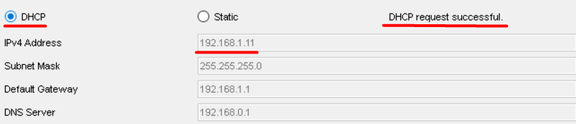
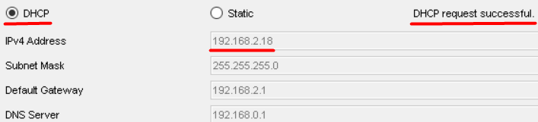
DHCP: Testando o funcionamento
Servidor DHCP, DNS e NTP
Em um PC da VLAN 10, atualizamos o DHCP nas configurações e esperamos ele se definir
Em um PC da VLAN 20, fazemos o mesmo processo

Slide 12
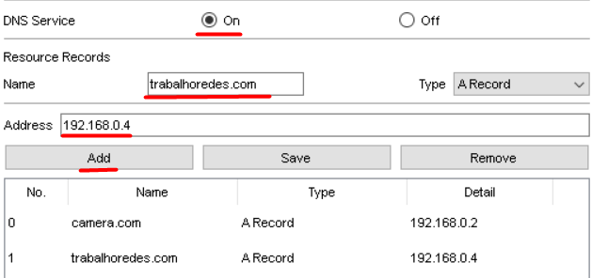
DNS: Configuração
Servidor DHCP, DNS e NTP
Ligar o serviço DNS
Atribuir o nome do domínio
Atribuir o endereço do servidor WEB
Adicionar com o botão “Add”

Slide 13
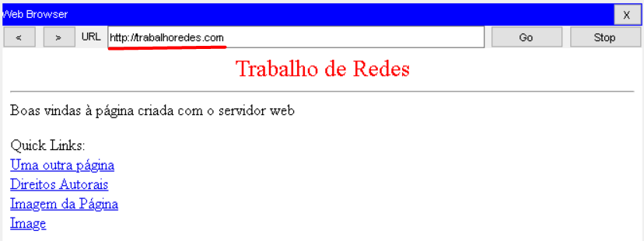
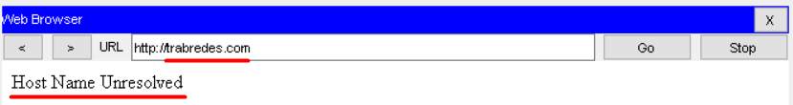
DNS: Testando o funcionamento
Servidor DHCP, DNS e NTP
Em uma máquina conectada à rede do servidor WEB e do servidor DNS, entramos no Web Browser e digitamos o endereço que adicionamos mais cedo.
Caso funcione a página irá carregar todo o conteúdo html do servidor WEB, do contrário, irá aparecer uma mensagem escrita:
“Host Name Unresolved”.

Slide 14
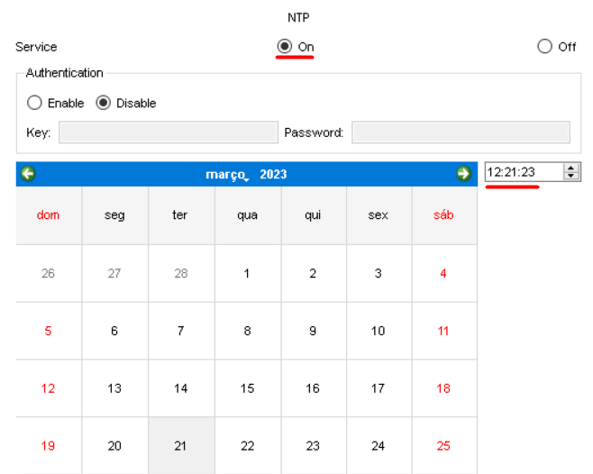
NTP: Configuração
Servidor DHCP, DNS e NTP
Ligamos o serviço NTP
Definimos data e hora

Slide 15
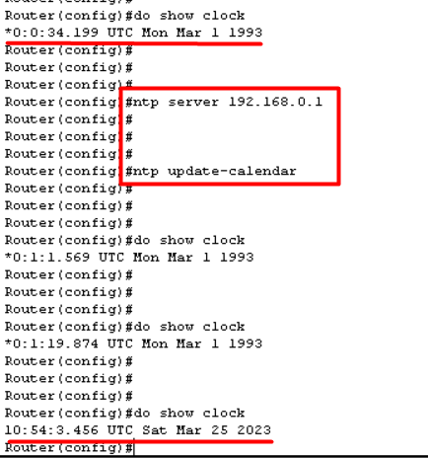
NTP: Testando o funcionamento
Servidor DHCP, DNS e NTP
Router conectado ao servidor
Comando “ntp server [IP do Serv.]”
Comando “ntp update-calendar”
Esperar 1 - 2 minutos
Checar hora com “do show clock”

Slide 16
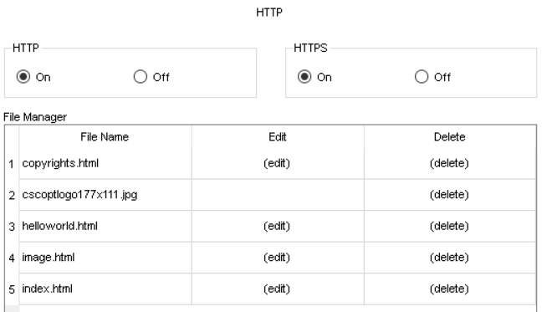
WEB: Configuração
Servidor WEB e FTP
Ligar o serviço HTTP e HTTPS
Ter ou criar arquivos html para o site ter o que mostrar.

Slide 17
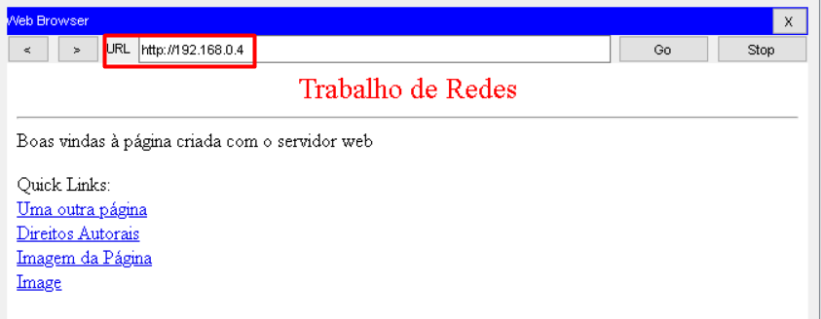
WEB: Testando o funcionamento
Servidor WEB e FTP
Em uma máquina conectada à rede do servidor WEB, entramos no Web Browser e digitamos o endereço IP do servidor WEB.
Caso funcione a página irá carregar todo o conteúdo html do servidor WEB, do contrário, não aparecerá nada.

Slide 18
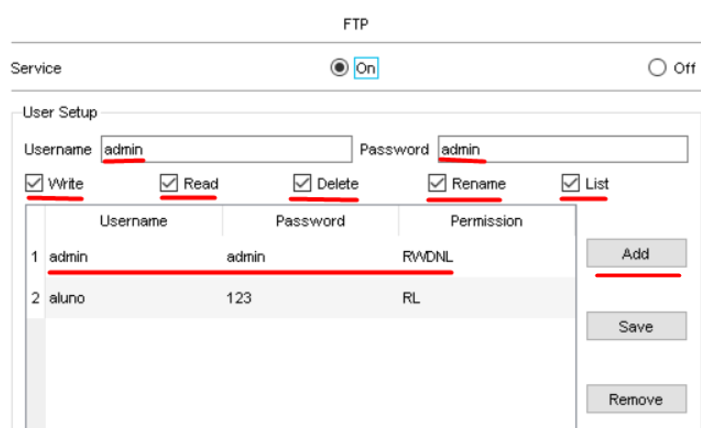
FTP: Configuração
Servidor WEB e FTP
Ligar o serviço
Criar uma conta FTP com nome e senha
Atribuir as permissões da conta
Adicionar a conta

Slide 19
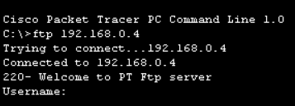
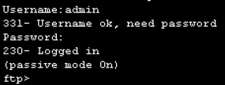
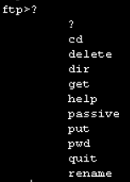
FTP: Testando o funcionamento
Servidor WEB e FTP
No PC: Entrar no Command Prompt
Usar comando: “ftp 192.168.0.4” (endereço IP do servidor FTP)
Inserir o nome da conta criada
Inserir a senha
Temos acesso a todas as permissões que marcamos

Slide 20
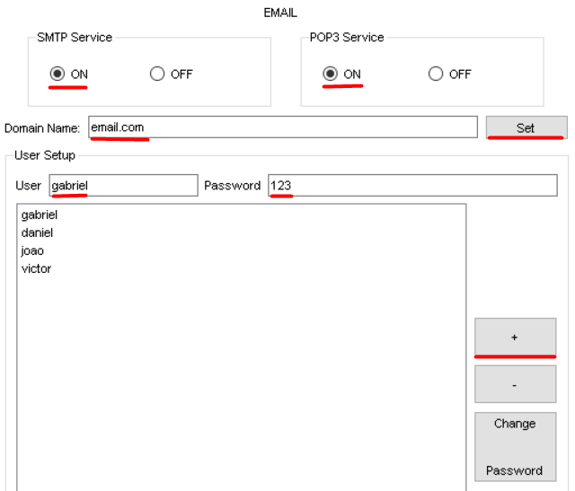
E-mail: Configuração
Servidor E-mail
Ligar os serviços SMTP e POP3
Escolher o nome de domínio e definir com “Set”
Definir usuário e senha
Adicionar a conta com o botão “+”

Slide 21
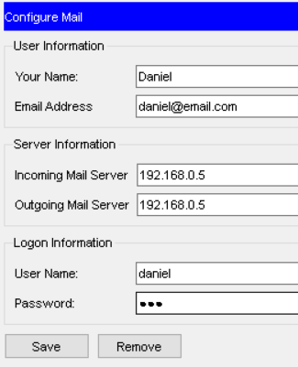
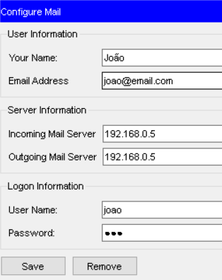
E-mail: Testando o funcionamento
Servidor E-mail
Adicionar seu nome/identificação
O endereço e-mail definido pelo usuário + domínio
O endereço IP do servidor E-mail
Fazer login com usuário e senha criados no servidor e “Save”

Slide 22
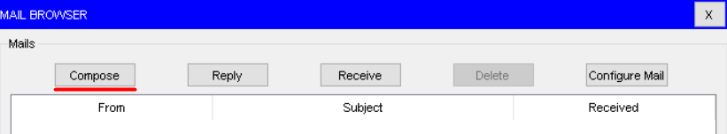
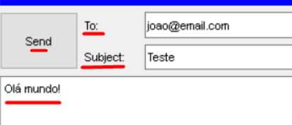
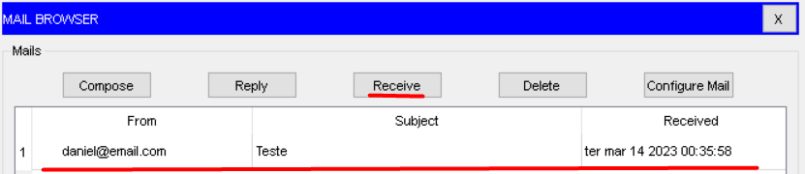
E-mail: Testando o funcionamento
Servidor E-mail
“Compose” para criar e encaminhar um e-mail
“To” é o destinatário, “Subject” é o assunto “Olá mundo!” é o texto a ser enviado
Tudo definido, clicar em “Send” envia o E-mail
No e-mail do destinatário, clicar em “Receive” recebe o e-mail

Slide 23
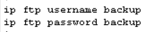
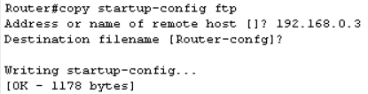
Backup: Configuração
Servidor Backup
Definir a configuração FTP como fizemos na config. do Serv. FTP, mas agora no Serv. BackUp:
Em um dispositivo, atribuir o username e password
Salvar Backup: comando “copy startup-config ftp”
Escolher o IP do Servidor Backup (192.168.0.3)
Escolher o nome da pasta onde será salvo o backup
Backup feito e salvo no Serv. FTP
2.
3.

Slide 24
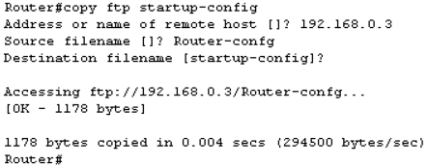
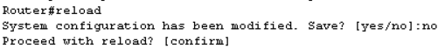
Backup: Testando o funcionamento
Servidor Backup
Baixar o arquivo backup criado:
Comando: “copy ftp startup-config”
Escolher IP do Servidor Backup
Escolher a pasta dentro do FTP onde está o seu arquivo de configuração
Escolher o nome do arquivo (nesse caso, por padrão é “startup-config”)
Para aplicar a config., fazemos o reload do dispositivo(não salvar configurações)

Slide 25
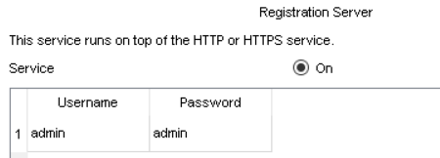
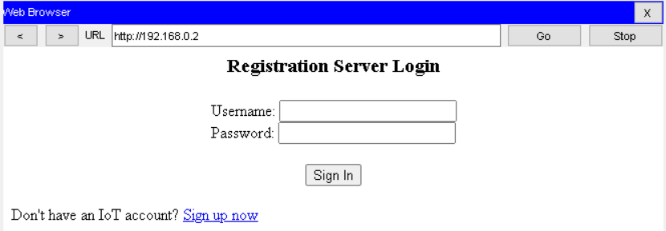
C. A.: Configuração
Servidor
Câmera de Acesso
Ligar o serviço IoT
Em um PC conectado ao servidor, entramos no Web Browser e entramos no site com o IP do servidor Câmera de Acesso
Registramos uma conta com “Sign up now”

Slide 26
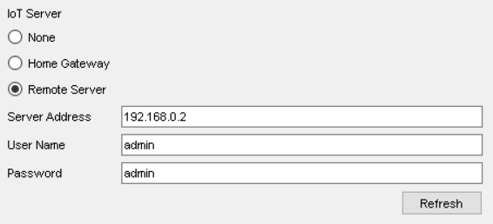
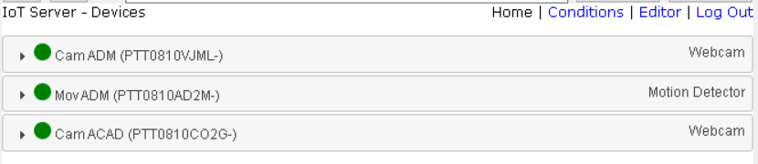
C. A.: Testando o funcionamento
Servidor
Câmera de Acesso
Em algum lugar na rede, adicionamos uma câmera, a conectamos via Wi-fi a um Access-Point e ativamos seu DHCP
No campo IoT Server:
Marcamos “Remote Server”
Atribuímos o IP do Servidor C. A.
E logamos com a conta criada e clicamos em “Connect”
Voltamos na página do Servidor
Podemos gerenciar os dispositivos

Slide 27
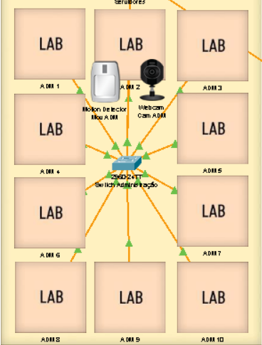
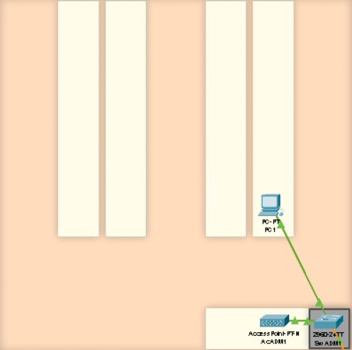
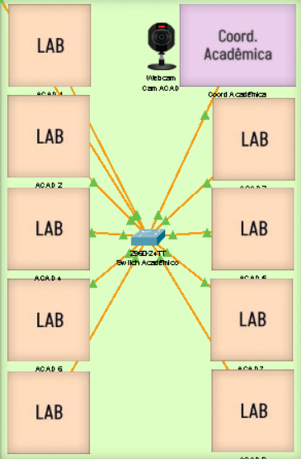
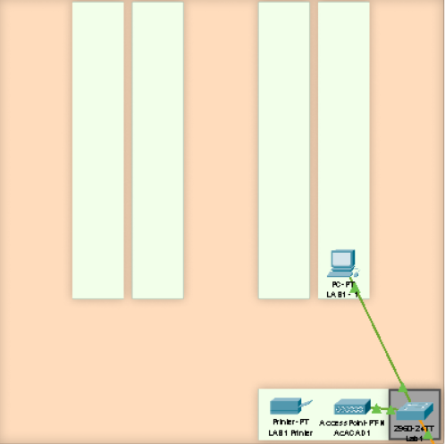
Laboratórios
Setor ADM:
Dividimos em 10 Labs de 20 PCs
Três deles terão Impressora
Setor Acadêmico:
Divisão em 9 Labs de 20 PCs
Lab da Coordenação Acadêmica com 3 PCs e 1 Impressora
Lab-1 com 1 Impressora

Slide 28
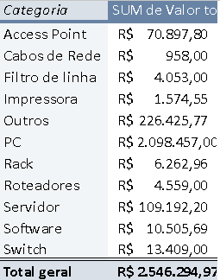
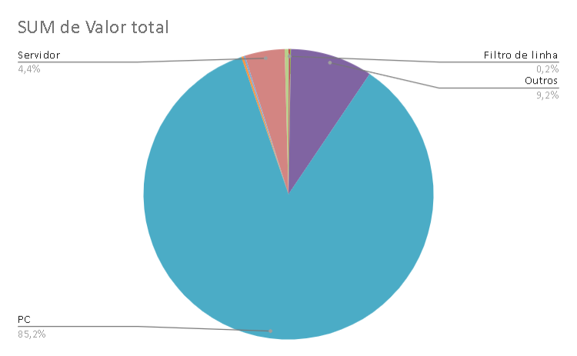
Orçamento
PC
Software
Outros
Gráficos

Slide 29

Obrigado!
Emails para contato:
daniel.vitor@aedb.br
gabriel.lameira@aedb.br
joao.jordao@aedb.br
victor.castro@aedb.br

